Slide 1

Pozemkové úpravy k. ú. Nižný Klátov prípravné konanie
Ing. Ivana Hrozeková – vedúca projektu
hlavný radca | pozemkový a lesný | Okresný úrad Košice-okolie
Hroncova 13 | 041 70 Košice | Slovenská republika
tel.: 055 6004174
Ivana.Hrozekova@minv.sk | www.minv.sk

Slide 2
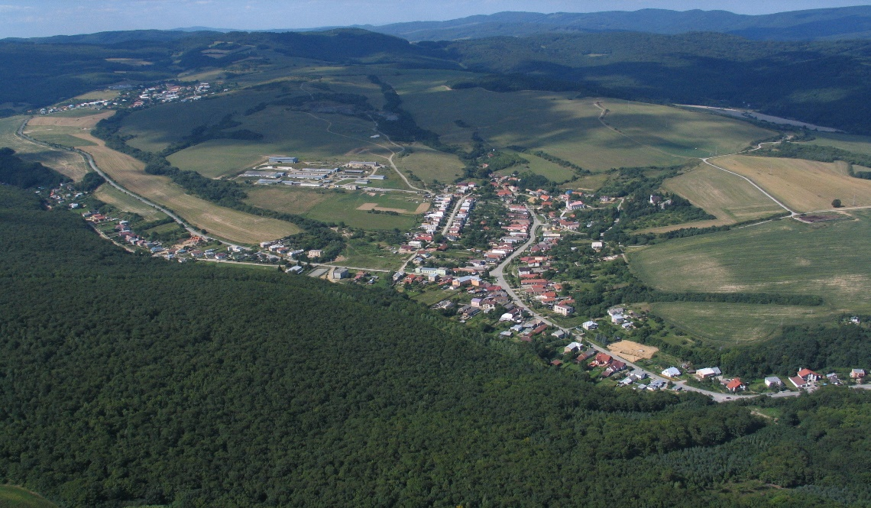

Nariadenie prípravného konania
prípravné konanie pozemkových úprav bolo nariadené
na základe uznesenia vlády SR č.29/2024 zo dňa 18.01.2024
z dôvodu uvedeného v § 2 ods.1 písm. a) zák. č. 330/1991
nariadil ho Okresný úrad Košice-okolie, pozemkový a lesný odbor
dňa 30.01.2024

Slide 3
Konanie o pozemkových úpravách prebieha podľa zákona č. 330/1991 Zb. o pozemkových úpravách, usporiadaní pozemkového vlastníctva, pozemkových úradoch, pozemkovom fonde a o pozemkových spoločenstvách, v znení neskorších predpisov.
Správnym orgánom pre vykonanie pozemkových úprav v kat. území Nižný Klátov je Okresný úrad Košice – okolie, pozemkový a lesný odbor, ktorý vedie konanie podľa ustanovení zákona, rokuje s účastníkmi konania v jednotlivých etapách a vydáva rozhodnutia v súlade so zákonmi.
Vzhľadom k tomu, že pozemkové úpravy sa vykonávajú z dôvodu odstránenia prekážok výkonu vlastníckych práv vyvolaných historickým vývojom po roku 1948, náklady na vykonanie pozemkových úprav hradí štát v plnom rozsahu.

Slide 4
Účastníkmi pozemkových úprav sú:
vlastníci pozemkov v obvode projektu pozemkových úprav,
nájomcovia pozemkov v obvode projektu pozemkových úprav,
vlastníci ostatného nehnuteľného poľnohospodárskeho majetku alebo lesného majetku nachádzajúceho sa v obvode projektu pozemkových úprav,
fyzické osoby a právnické osoby, ktorých vlastnícke alebo iné práva môžu byť pozemkovými úpravami dotknuté,
Slovenský pozemkový fond,
Správca lesného majetku vo vlastníctve štátu, správcovia štátneho majetku,
obec alebo vyšší územný celok,
ak sa nepreukáže opak, vlastníkom je aj ten, kto o sebe tvrdí, že spĺňa niektorý predpoklad uvedených vyššie v bodoch 1-4.

Slide 5
Dôvodom na vykonanie pozemkových úprav je potreba usporiadania vlastníckych a užívacích pomerov a odstránenie prekážok ich výkonu vyvolaných historickým vývojom pred účinnosťou zákona o pozemkových úpravách.
Obsahom PÚ je racionálne priestorové usporiadanie pozemkového vlastníctva (scelenie pozemkov, komasácia) v určitom území a ostatného nehnuteľného poľnohospodárskeho a lesného majetku s ním spojeného, v súlade s požiadavkami a podmienkami ochrany životného prostredia a tvorby územného systému ekologickej stability, funkciami poľnohospodárskej krajiny a prevádzkovo – ekonomickými hľadiskami moderného poľnohospodárstva a lesného hospodárstva a podpory rozvoja vidieka.
Hlavným cieľom PÚ je vypracovať a realizovať projekt PÚ pre nové priestorové usporiadanie územia.

Slide 6
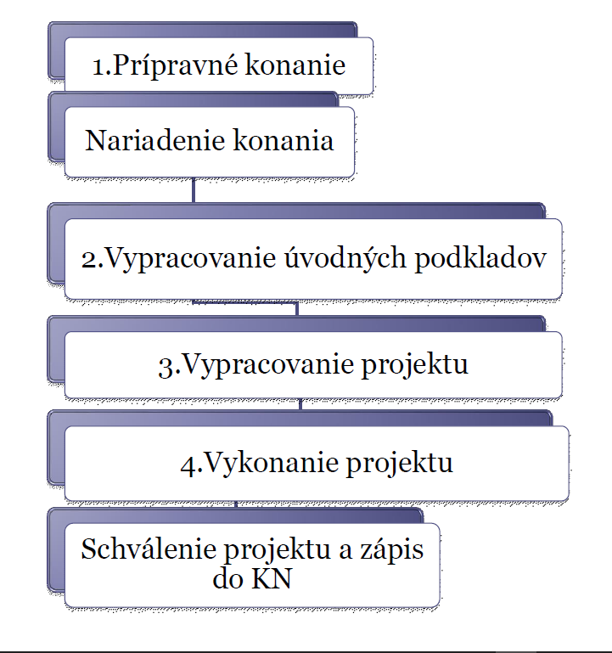
Pozemkové úpravy predstavujú široký zámer činností a súčinnosti, procesne sa skladajú z postupnosti viacerých etáp ustanovených zákonom:

Slide 7
Prípravné konanie = konanie o začatí PÚ
Správny orgán nariadi konanie o začatí PÚ
Určí sa obvod PÚ
SO informuje SPF, LESY SR, Katastrálny odbor o začatí prípravného konania
SO obstará odborné posudky a vyjadrenia potrebné na konanie o PÚ
SO prerokuje s katastrálnym odborom revíziu údajov katastra nehnuteľnosti
SO prerokuje s obcou dôvody a predpoklady začatia PÚ, v spolupráci s obcou zriadi prípravný výbor
SO vykoná terénu obhliadku kde bude zisťovať nesúlady so stavom evidovaným v KN, nesúlad druhov pozemku oproti KN
SO v spolupráci s obcou zabezpečí informovanosť účastníkov konania formou verejného zhromaždenia a informatívnych letákov
SO vypracuje kalkuláciu ceny a rozpočet PÚ podľa cenníka, ktoré predkladá ministerstvo a vyhotoví elaborát prípravného konania
SO nariadi PÚ až po oznámení od ministerstva po úspešnom verejnom obstarávaní zhotoviteľa PÚ a zabezpečení financovania

Slide 8
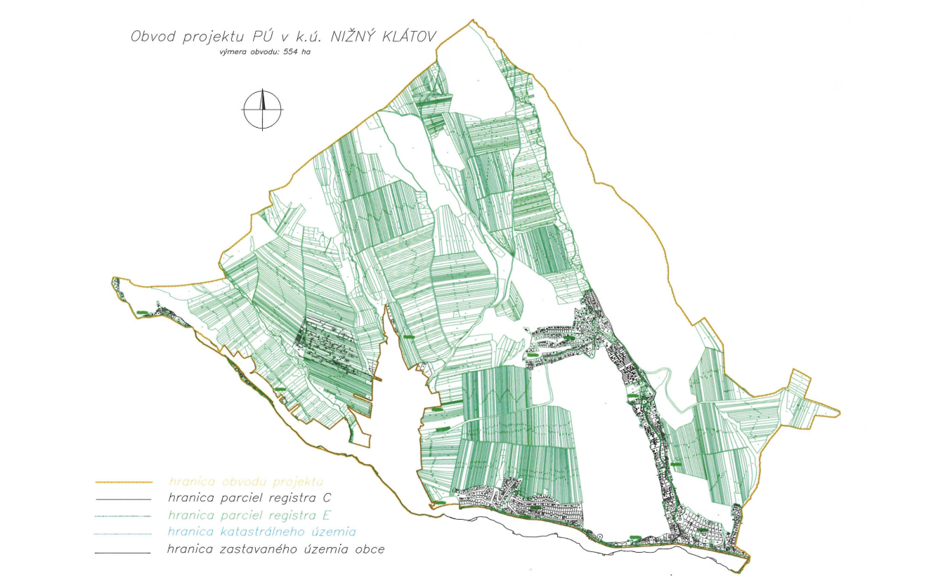

Slide 9
Analýza údajov pre projekt PÚ Nižný Klátov
Zahrnuté parcely (extravilán) (E KN + C KN s LV = 4024)
    Z toho E KN = 2584, C KN = 1440
Výmera parciel na LV = 548 ha
Počet všetkých vlastníkov 1593
• Počet vlastníkov so známym pobytom 1441
• Počet nezistených vlastníkov (§13 z.180/1995) 152
• Predpokladaná ideálna výmera nových pozemkov (600 m2)

Slide 10
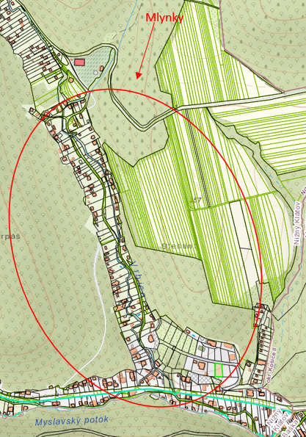
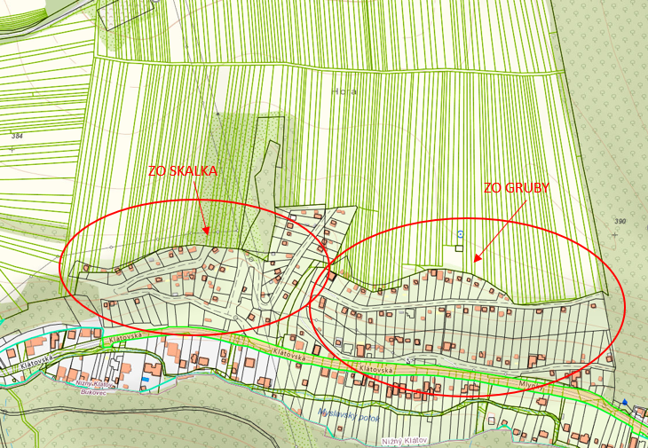
Parcely navrhnuté na vybratie z obvodu PPÚ

Slide 11
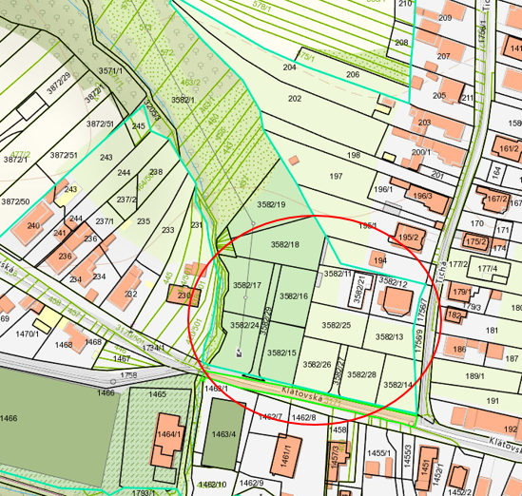
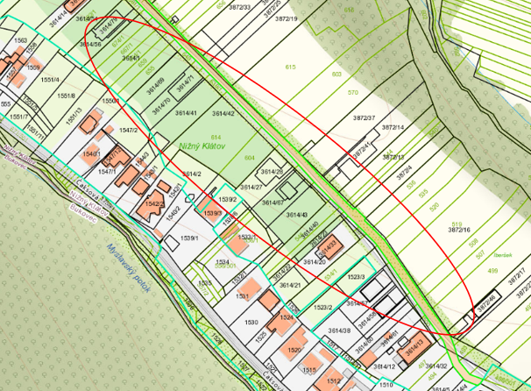
Lokalita Iberšek

Slide 12
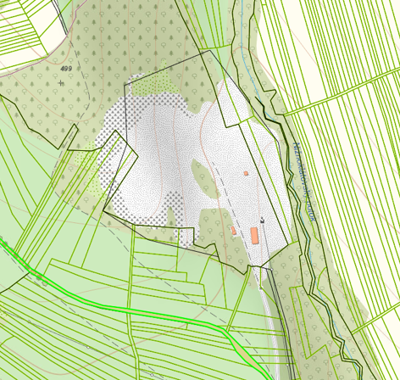
Dobývací priestor - amfibolit

Slide 13
Vecne je prípravné konanie ukončené, keď SO dospeje k záverečnému úsudku o tom, či sa preukázali dôvody podľa § 2 ods. 1 zákona o PÚ a vypracuje elaborát prípravného konania a správu so zhodnotením výsledkov prípravného konania.
Procesne je prípravné konanie ukončené rozhodnutím a to podľa §8 zákona o PÚ t. j. rozhodnutím o nariadení PÚ.
Pri PÚ nariadených medzi vecným a procesným ukončením prípravného konania vznikne časový odstup z dôvodu verejného obstarávania zhotoviteľa pozemkových úprav.

Slide 14
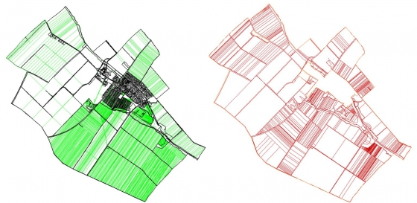
Stav pred PPÚ Stav po PPÚ

Slide 15
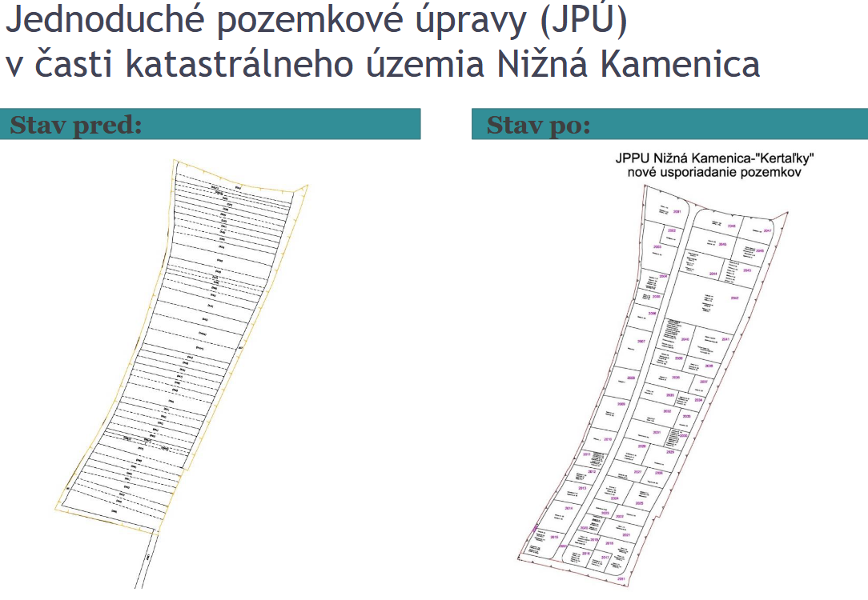

Slide 16
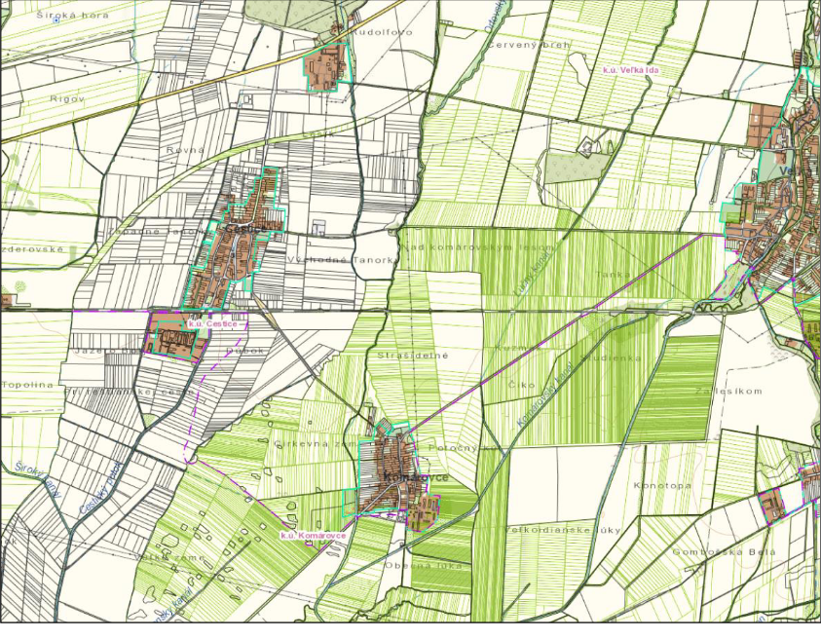
Príklad výsledkov PÚ-Cestice (vykonané PÚ) / Komárovce (bez PÚ)

Slide 17
Ďakujeme za pozornosť.

